Slide 1
Update on pretzel design
Geng Huiping
CEPC AP group meeting
2016.10.20

Slide 2
Contents
本系统目标参数表
目前达到参数比较
Pretzel设计进展

Slide 3
本系统目标参数表

Slide 4
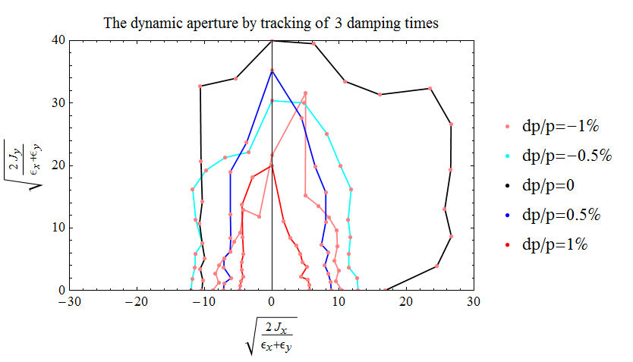
目前达到参数比较
Achieved DA as # of σ: ~17/40 @0.0% dp/p, ~6/20 @1.0% dp/p

Slide 5
Pretzel设计进展
Pretzel+FFS lattice把所有六极铁作为变量进行DA的优化
增加ARC中的12FODO超周期内的Q铁作为变量，增加了对超周期内相移的限制
连接FFS和ARC之间的Q铁用于匹配连接点的Twiss参数，动态匹配
继续优化DA

Slide 6
END

